Slide 1
MÁS ALLÁ DE LOS NÚMEROS: UN VIAJE AL CORAZÓN DE LAS MATEMÁTICAS
Por el Profr. Francisco Alfonso Barbosa Jasso.

Slide 2
¿Qué son las Matemáticas?
¿De dónde vienen? ¿Por qué son importantes?
¿Qué es lo que me ofrecen?
Se han puesto a pensar: ¿por qué el hombre está arriba de la cadena, de la etapa evolutiva? ¿Será que tiene un cerebro más grandote que los demás animales?
¿Hay animales con cerebros más grandes, o no? Denme ejemplos.
¿Será porque es más rápido, más fuerte, más grande?

Slide 3
¿El hombre es el animal más fuerte?
¿El hombre es el animal más rápido?
¿El hombre es el animal que nada mejor?
¿El hombre es el animal que ve mejor?
¿El hombre es el animal que vuela mejor?
Entonces, ¿por qué?

Slide 4
Si nos remontamos a la prehistoria, y no vamos a entrar en debates de la creación del hombre porque no es la intención de esta charla, el hombre vivía en cavernas, arriba de los árboles, etc, porque tenía que cuidarse de los demás animales que eran más fuertes y peligrosos, salía a buscar su comida y tenía que regresar a su refugio.
Hasta que empezó a tener conciencia de 2 habilidades únicas en el ser humano, ¿cuáles piensan que pueden ser?

Slide 5
a) El hombre es un animal constructo-manual
b) La imaginación
Si ustedes me preguntan qué maestro les va a enseñar Matemáticas, mi respuesta será que ninguno, si me preguntan en que libro van a aprender matemáticas, mi respuesta será que en ninguno.

Slide 6
Porque para mí, el aprendizaje de las Matemáticas va más allá de un proceso lineal, es una amalgama, una mezcla de las habilidades propias de cada persona, el uso de todos y cada de mis sentidos, es observar el entorno, el universo para observar realmente la armonía y conexión de cada parte para comprender el todo.
No hay un método para resolver problemas, yo lo que puedo darles son simples consejos para poder resolver cualquier problema.

Slide 7
PARA PODER RESOLVER CUALQUIER PROBLEMA:
01
Leer detenidamente mi problema hasta entenderlo, hasta comprenderlo y sobre todo hasta imaginarlo.
02
Apoyarme por medio de un dibujo, una gráfica, una tabla, cualquier percepción visual que me permita hacer uso de más sentidos.
03
Determinar cuántos y cuáles son los valores desconocidos en mi problema, y asignarles una variable.
04
Relacionar los valores conocidos con los desconocidos para lograr plantear la(s) ecuación(es).
05
Y finalmente, la parte más sencilla, resolver la(s) ecuación(es).

Slide 8
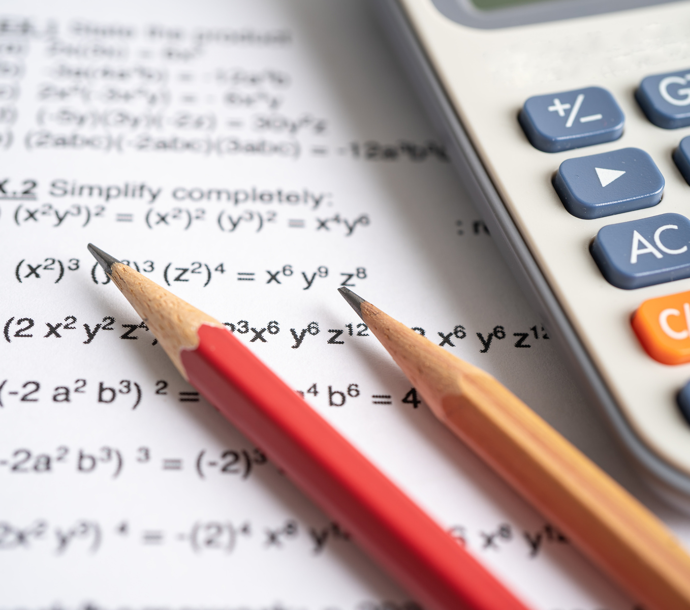
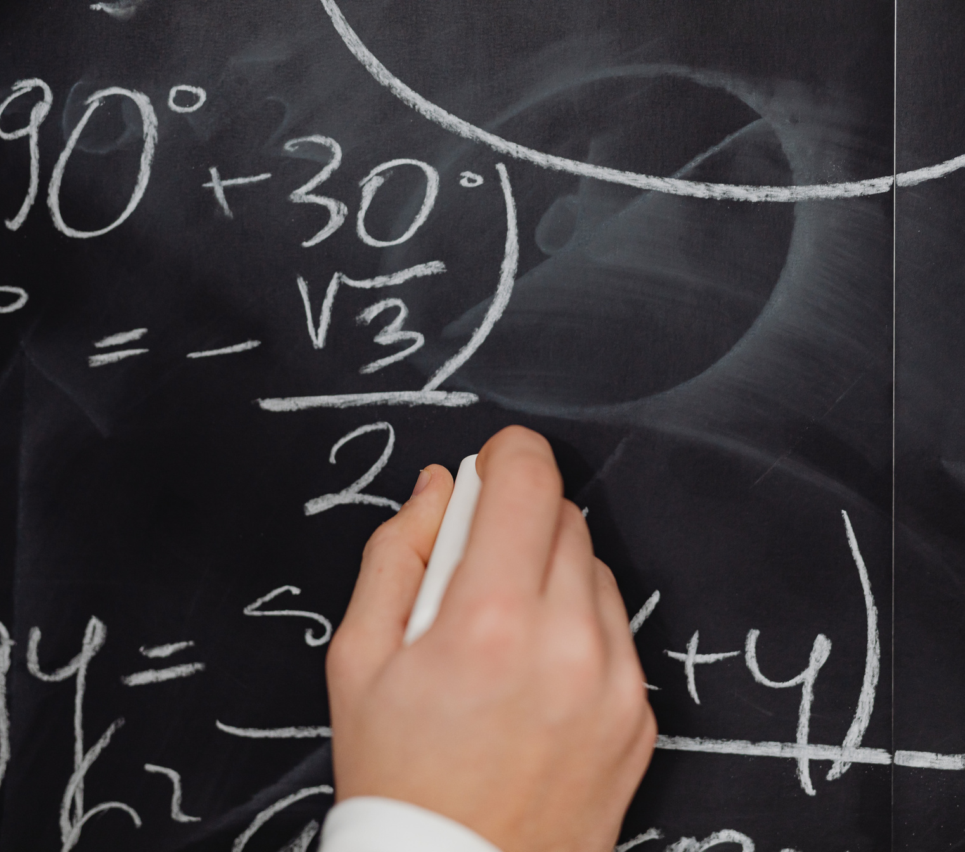
“El universo está escrito en el lenguaje algebraico”
Ej. 1.- Juan tiene el doble de la edad de Pedro, si entre ambos tiene 75 años, ¿Qué edad tiene Juan y qué edad tiene Pedro?
Ej. 2.- ¿Cuál es el dígito de las decenas en la siguiente sumatoria?
0!+1!+2!+3!+….+ 2004!?
Ej. 3.- ¿Cuántos dígitos tiene el número N=4⁹⁹⁴ + 5¹⁹⁸⁹?

Slide 9
¿Las matemáticas son exactas?
Vamos a ver si es cierto.
Ej. 4.- Tres personas entran a un hotel.
Ej. 5.- 3, múltiplos de 3 y terminados en 3

Slide 10
CIERRE
Para empezar, por el simple hecho de haber estado en esta Olimpiada, todas las escuelas preparatorias ya están interesadas en ustedes, ellos están pendientes y buscan alumnos como ustedes y tendrán muchas mayores posibilidades de ingresar a la que más les interese.
Todos los alumnos que han estado sentados donde ustedes se encuentran, ahora son grandes profesionistas, no importa si ganaron o no, porque el simple hecho de estar aquí ya los ubica como ganadores a todos.

Slide 11
CIERRE
Tengo exalumnos como ustedes que ahora son algunos Ingenieros en Nanotecnología, en empresas de prestigio, directores en otras y algunos con empresas propias.
Por citar algunos casos de alumnos que han triunfado en las Olimpiadas:

Slide 17
El no pasar a la siguiente fase no significa que no ganaron, simplemente quiere decir que debo esforzarme más para volver al siguiente año por lo que es mío.
¿Quién recuerda quién inventó la lámpara incandescente (foco)?

Slide 18
Carta de un maestro a la madre de Tomás Alva Edison
Las palabras pueden ser armas que disminuyen y destruyen, o pueden ser herramientas e instrumentos que crean, alientan e inspiran.
Cuentan que un día, cuando Thomas Edison era pequeño, volvió de la escuela y le dio un papel a su madre. Le dijo: "Mamá, mi maestro me dio este papel y me dijo que sólo tú puedes leerlo. ¿Qué es lo que dice?"

Slide 19
Se le llenaron los ojos de lágrimas a su madre mientras leyó la carta en voz alta para el niño: "Su hijo es un genio. Esta escuela es demasiado pequeña para él y no cuenta con maestros suficientemente buenos para enseñarle. Por favor, enséñele usted misma".
Muchos años después la madre falleció y Edison se convirtió en uno de los grandes inventores del siglo.
Al revisar un armario, encontró la carta de su maestro. La abrió y descubrió el verdadero mensaje que estaba escrito en esa hoja: "Su hijo es mentalmente deficiente. No podemos permitir que siga asistiendo a nuestra escuela. Queda expulsado".

Slide 20
Edison escribió en su diario: "Thomas A. Edison era un niño mentalmente deficiente cuya madre lo convirtió en el genio del siglo".
Tomás Alva Edison fracasó 1,000 veces antes de perfeccionar la lámpara incandescente (foco) y él mismo dijo:” No fracasé 1,000 veces, sólo descubrí 999 maneras de cómo no hacer un foco”

Slide 21
¿PREGUNTAS? ¿COMENTARIOS?

Slide 22
¡GRACIAS!
Profr. Francisco Alfonso Barbosa Jasso.

